Slide 1
ReviewIt
Марам Баядсе, 81479

Slide 2
Съдържание
Увод
Функционални изисквания
Използвани технологии и библиотечни модули
Архитектура и реализация на фронтенда
Архитектура и реализация на бекенда

Slide 3
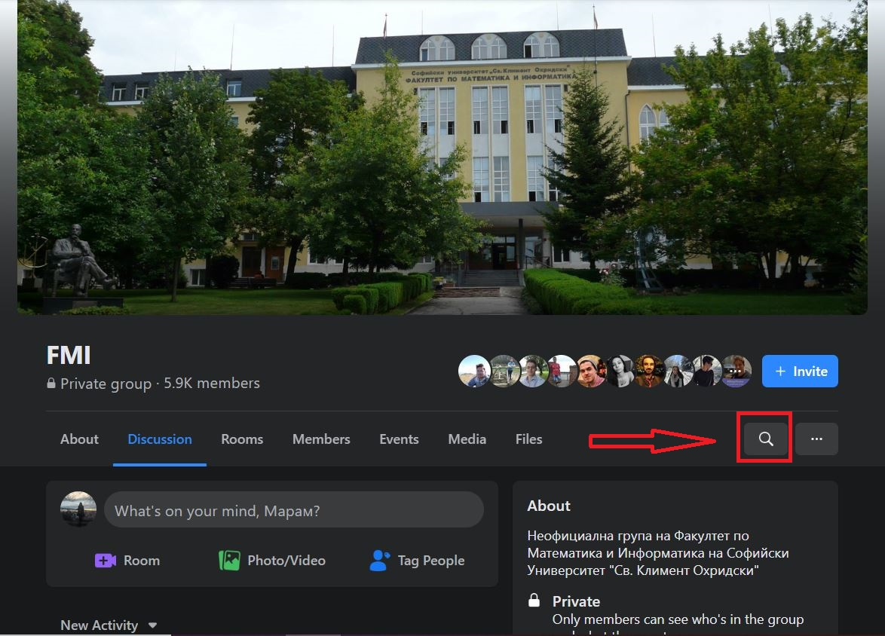
Увод

Slide 4
Функционални изисквания
Регистрация
Вход в системата
Разглеждане на курсове
Следене/отказване от следене
Действия с коментари
Предлагане на нови курсове
Разглеждане на предложенията за курсове (за админи)
Действия с предположение (за админи)

Slide 5







Използвани технологии и библиотечни модули

Slide 6
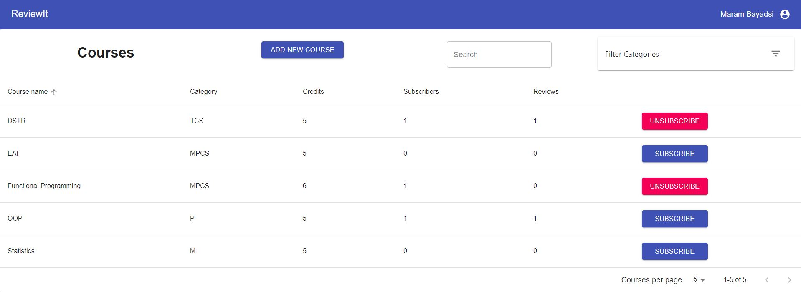
Архитектура и реализация на фронтенда
компоненти, контейнери, стор (redux-store)
маршрутизация

Slide 7
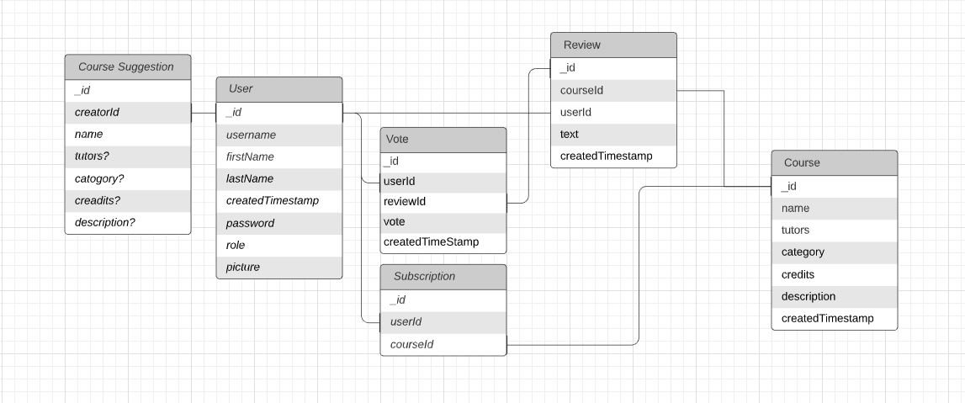
Архитектура и реализация на бекенда
REST API използвайки сериализация на данните в JSON формат.
Базата данни

Slide 8
Демо

